Slide 1
PA - Sortări
Daniel Chiș - 2022, UPB, ACS, An I, Seria AC

Slide 2
Sortări

Slide 4
Bubble Sort

Slide 5
Bubble Sort
Bubble sort este un algoritm de sortare bazat pe comparație, în fiecare pereche de 2 elemente alăturate se realizează comparația și se face o interschimbare în caz că nu sunt în ordine.
Nu este bun pentru seturi mari de date deoarece complexitatea sa este de O(n^2).

Slide 6
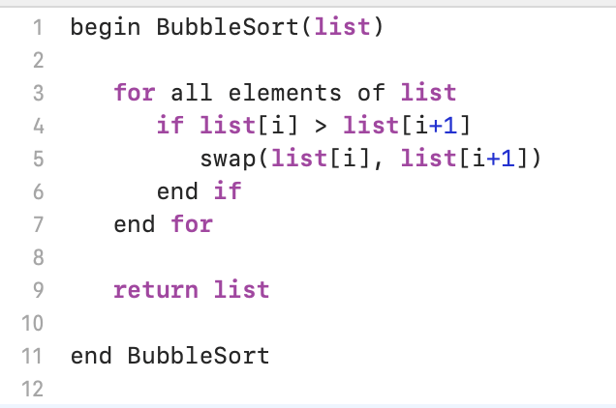
Algoritm Bubble Sort

Slide 7
Insertion Sort

Slide 8
Insertion Sort
Insertion sort este un algoritm de comparare prin care o sublistă a structurii de date este păstrată și sortată mereu. Vectorul este parcurs secvențial iar fiecare element trebuie introdus în lista sortată astfel încât lista să rămână sortată.
Nu este recomandat pentru seturi mari de date deoarece complexitatea este O(n^2).

Slide 9
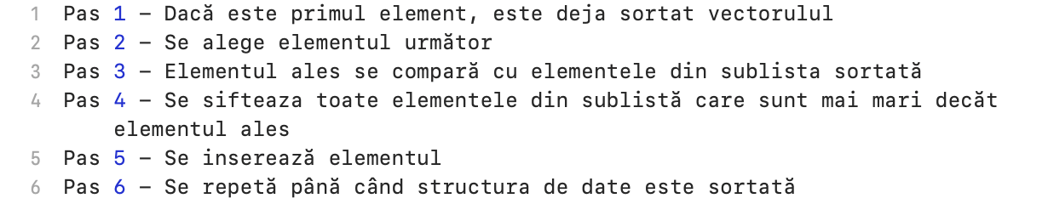
Algoritm Insertion Sort

Slide 10
Selection Sort

Slide 11
Selection Sort
Selection sort este un algoritm de comparare, în care vectorul este împărțit în două părți, la stânga partea sortată și cea nesortată la dreapta. Inițial, partea sortată este goală, iar cea nesortată este reprezentată de toate datele.
Cel mai mic element este selectat din lista nesortată si interschimbat cu elementul de la incipitul listei nesortate, care devine parte din lista sortată. Procesul continuă până când ajungem să avem lista nesortată goală.
Nu este recomandat pentru seturi mari de date deoarece complexitatea este O(n^2).

Slide 12
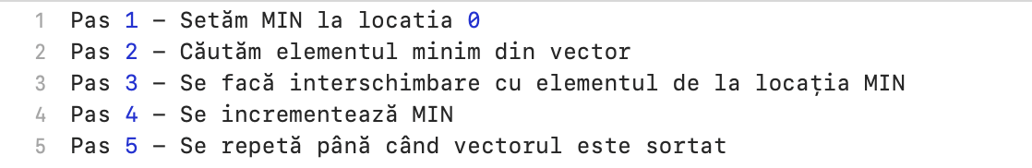
Algoritm Selection Sort

Slide 13
Merge Sort

Slide 14
Merge Sort
Merge sort este un algoritm bazat pe tehnica divide and conquer. Vectorul este impărțit în jumătăți până pe care le sorteză la recombinare.
Este unul dintre cei mai buni algoritmi de sortare. Complexitatea este O(n log n).
Calcularea complexității:
https://www.khanacademy.org/computing/computer-science/algorithms/merge-sort/a/analysis-of-merge-sort
https://www.cs.auckland.ac.nz/courses/compsci220s1c/lectures/2016S1C/CS220-Lecture09.pdf

Slide 15
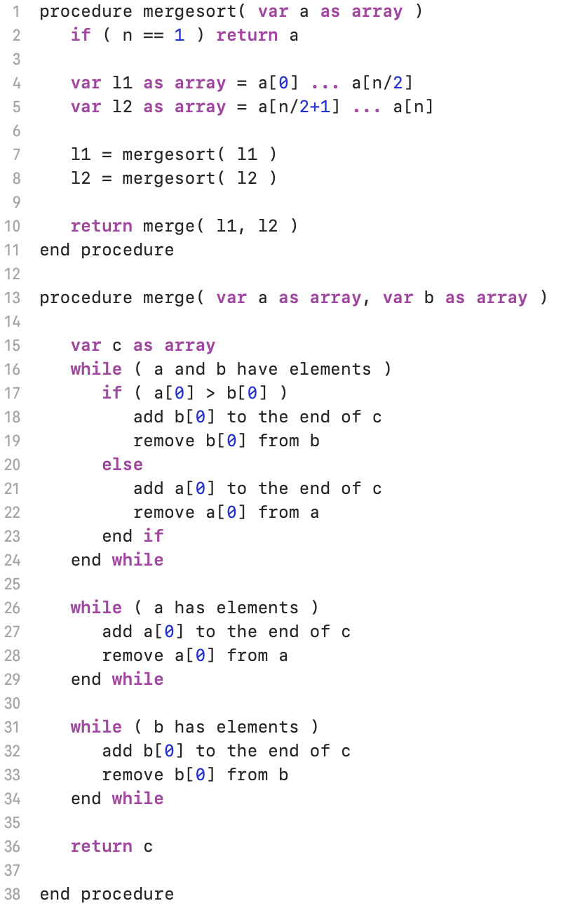
Algoritm Merge Sort

Slide 16
Quick Sort

Slide 17
Quick Sort
Quick sort este un algorithm extrem de eficient bazat pe împărțirea vectorului în sub seturi de date. Vectorul este împărțit în două părți, una cu valori mai mici decât un pivot ales iar cealaltă cu valori mai mari. Quick sort împarte vectorul în două și apoi se apelează recursiv de două ori pentru a sorta vectorii generați.
Algoritmul este eficient pentru seturi de date mari și are complexitatea O(n^2).

Slide 18
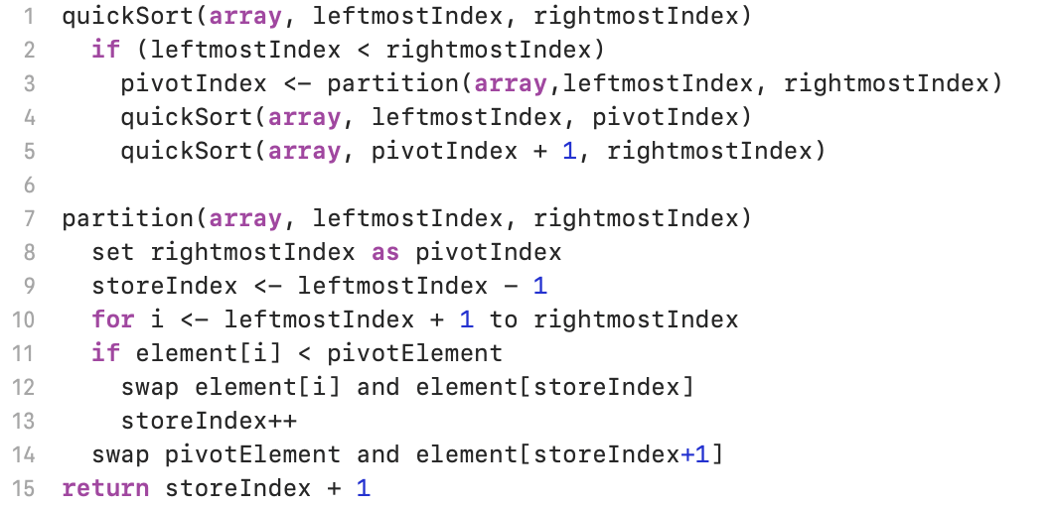
Algoritm Quick Sort

Slide 19
Exerciții

Slide 20
Exerciții
Se dau următorii vectori 25 1 44 56 100 9 2
6, 5, 3, 2, 8, 10, 9
100 67 34 22 15 10 2
Să se sorteze cei trei vectori crescător utilizând toți algoritmii prezentați în laborator.
Creati un vector cu 10000 de valori random. Să se afișeze timpul de rulare al fiecărui algoritm și care a fost cel mai performant.
Notă: s-ar putea ca datele sa fie prea puține și timpul de rulare să dea mereu 0, în acest caz măriți vectorul.

Slide 21
Exerciții FIIR
Se dau următorii vectori 25 1 44 56 100 9 2
6, 5, 3, 2, 8, 10, 9
100 67 34 22 15 10 2
Să se sorteze cei trei vectori crescător utilizând 3 algoritmi la alegere prezentați în laborator.
Tutorial pentru lucrul cu vectori în C: https://www.tutorialspoint.com/cprogramming/c_arrays.htm

